Slide 1

Data Hunters
Catalina Broughton
Sebastián Galindo
Alicia Morales
Felipe Osses​

Slide 2
Resumen
Fuente y Características:
Fuente de Datos: Kaggle (comunidad de ciencia de datos)
Herramientas Utilizadas:
- Python
Metodología:
- Análisis exploratorio de datos
Características de la Data:
- 14 atributos
- 509 instancias
- Información sobre valores de viviendas en suburbios de Boston.
- Bibliotecas: NumPy, Pandas, Seaborn, Matplotlib, Statsmodels
- Entorno: Jupyter Notebook (para organización y eficiencia).
- Análisis de correlación
- Análisis univariado de variables
- Implementación de modelos regresivos y lineal.

Slide 3
Objetivo
​Por medio de los conocimientos adquiridos durante el curso buscamos aplicar lo visto, con el objetivo de responder la hipótesis:
“El precio de una propiedad depende de forma lineal del número de habitación y del índice de vulnerabilidad del sector”.

Slide 4
ROLES
• Sebastián Galindo: Análisis de datos y desarrollo de modelos.
•Felipe Osses: Recolección y limpieza de datos.
• Catalina Broughton: Visualización de datos y generación de informes.
• Alicia Morales: Coordinación del proyecto y presentación de resultados
Como equipo, definimos los roles individuales y planificamos cada fase del proyecto, estableciendo entregas parciales a través de una carta Gantt. Además, creamos un repositorio compartido en GitHub para gestionar los commits y registrar los avances de manera colaborativa.

Slide 5
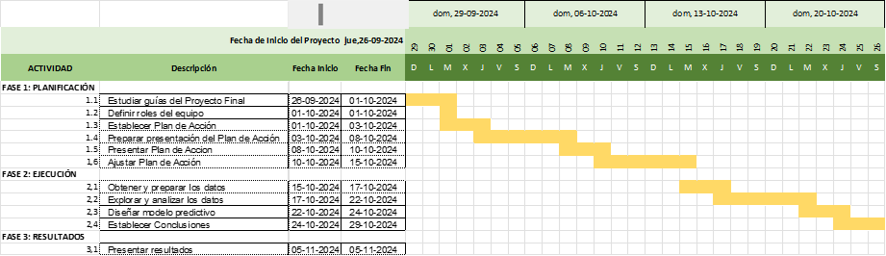
Carta Gantt

Slide 6
Desing Thinking
Empatizar
Compradores & Inversionistas.
Definir
Identificar las variables influyentes.
Idear
Crear visualizaciones de los datos, por medio de modelos de regresión y mapas de calor.
Prototipar
Testear
Compreder el mercado.
Falta de claridad.
Complejidad del mercado inmobiliario.
Posible notebook interactivo con visualización y modelo de presición.
Combinar variables.
Evaluar si el prototipo idenficia claramente las variables influyentes.

Slide 7
Descripción del Datasets
​Información relevante:
Se refiere a los valores de las viviendas en los suburbios de Boston.
Número de instancias: 509
​Número de columnas: 14
​Descripción de la DataSet:
​• CRIM: tasa de criminalidad per cápita por ciudad.
​• ZN: proporción de tierra residencial zonificada para lotes de más de 25.000 pies cuadrados.
​• INDUS: Proporción de negocios no-retail por sector.
​• CHAS: variable ficticia de Charles River (= 1 si el lote limita con el río; 0 en caso contrario).
• NOX: concentración de óxidos nítricos (partes por 10 millones).
​• RM: número promedio de habitaciones por vivienda.
​• AGE: proporción de unidades ocupadas por sus propietarios construidas antes de 1940.
​• DIS: Distancias ponderadas a cinco centros de empleo de Boston
​• RAD: Índice de accesibilidad a carreteras radiales
​• TAX: Tasa de impuesto a la propiedad de valor total por $ 10,000
​• PTRATIO: Proporción alumno-profesor por ciudad.
​• B: B: 1000(Bk - 0,63)^2 donde Bk es la proporción de negros por ciudad.
​• LSTAT: Porcentaje de la población con menor estatus.
​• MEDV: Valor medio de las viviendas en 1000 US

Slide 8
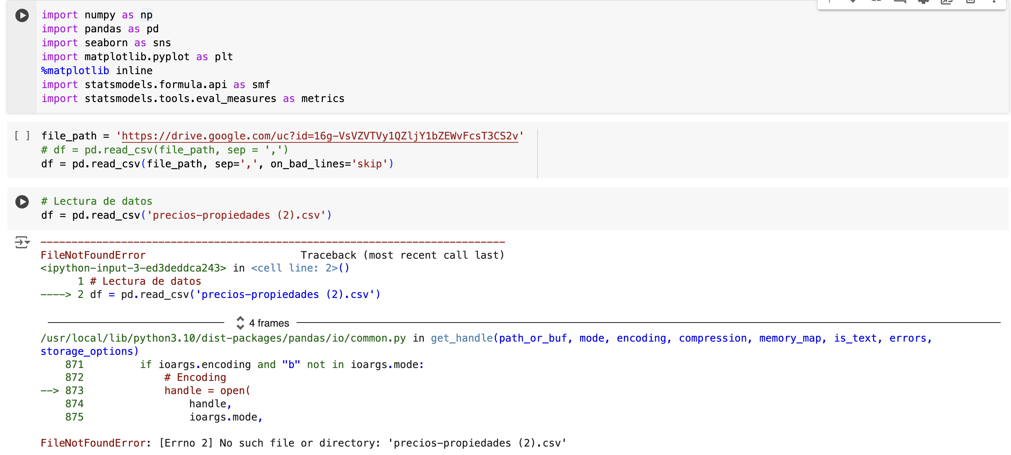
Limpieza de Datos

Slide 9
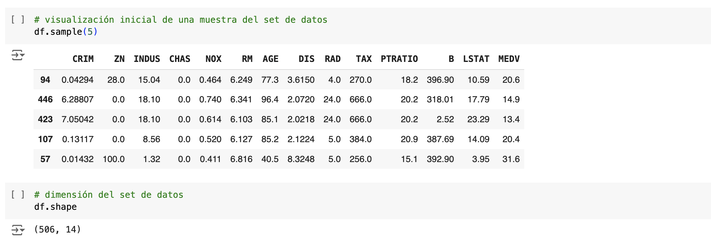
Limpieza de Datos

Slide 10
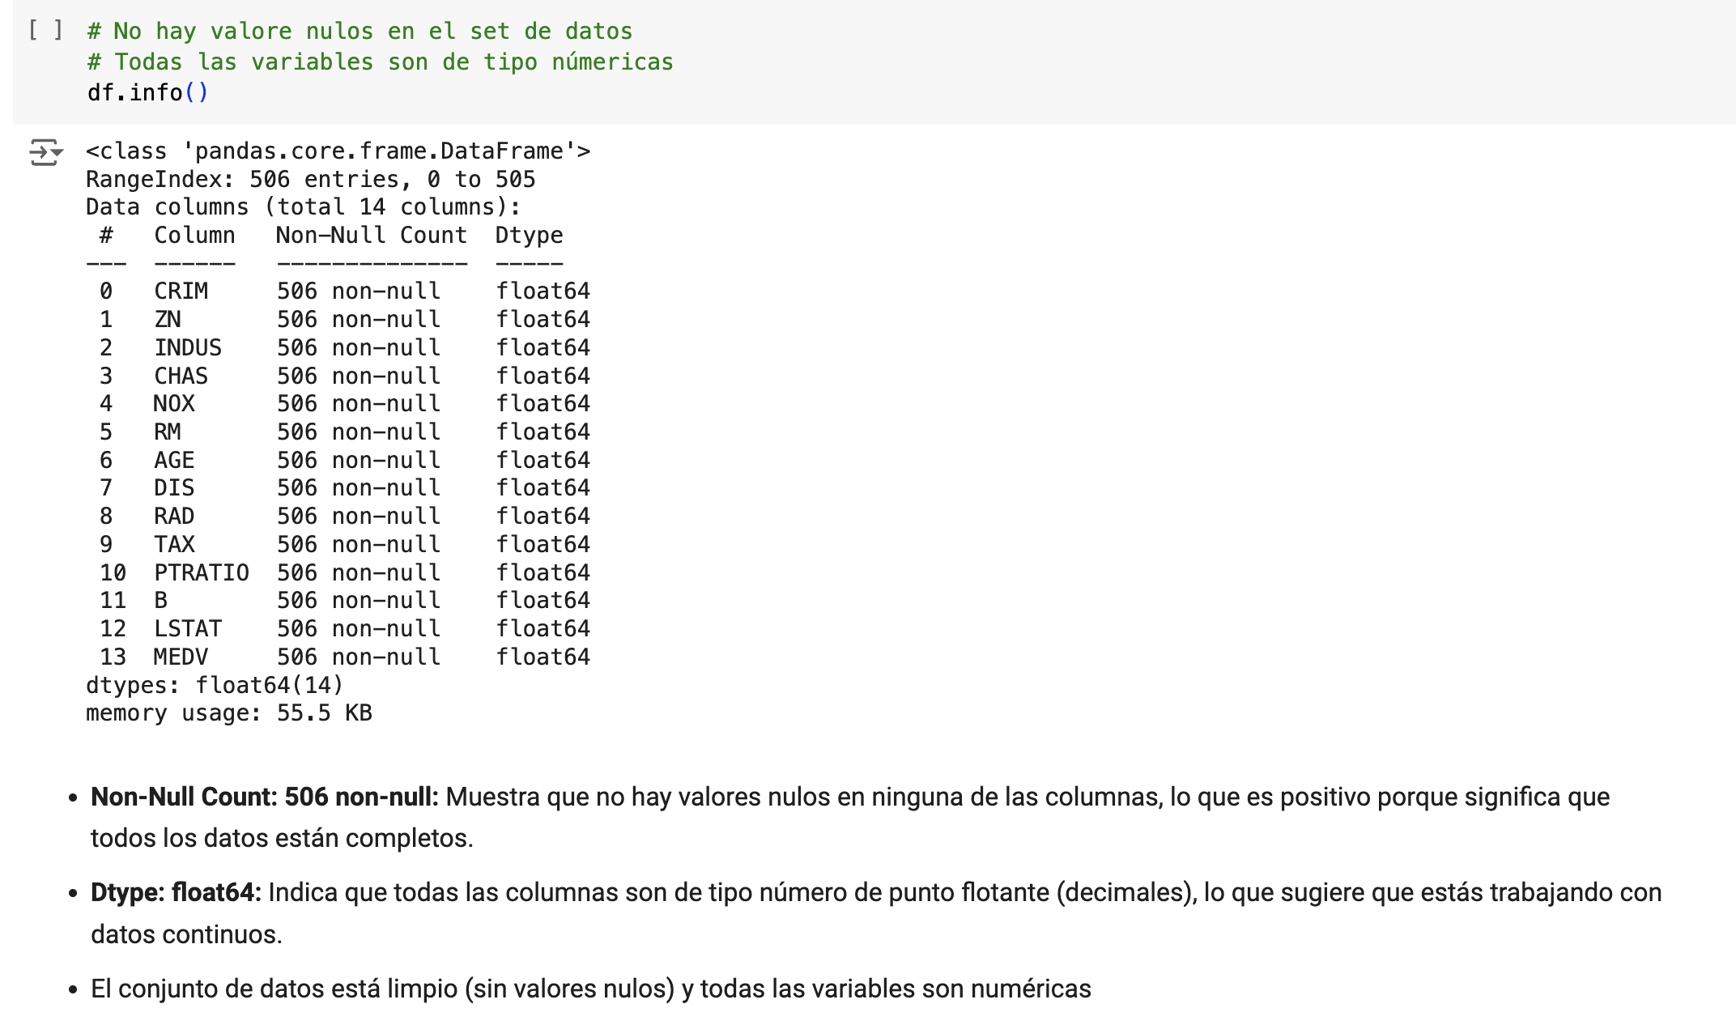
Limpieza de Datos

Slide 11
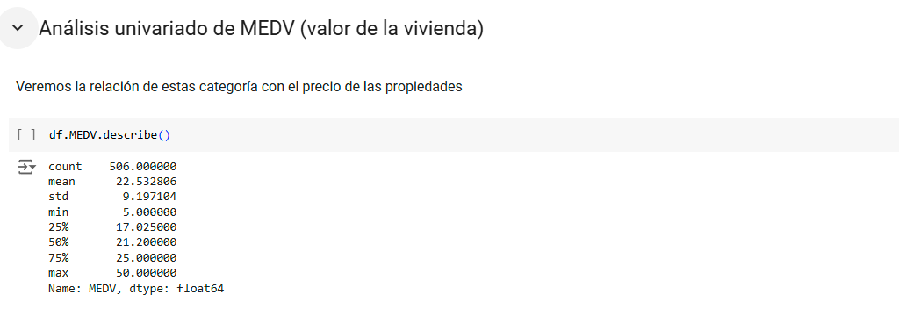
Transformación de los datos

Slide 12
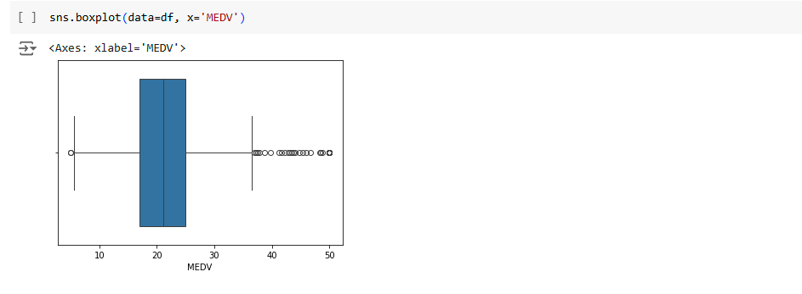
Transformación de los datos

Slide 13
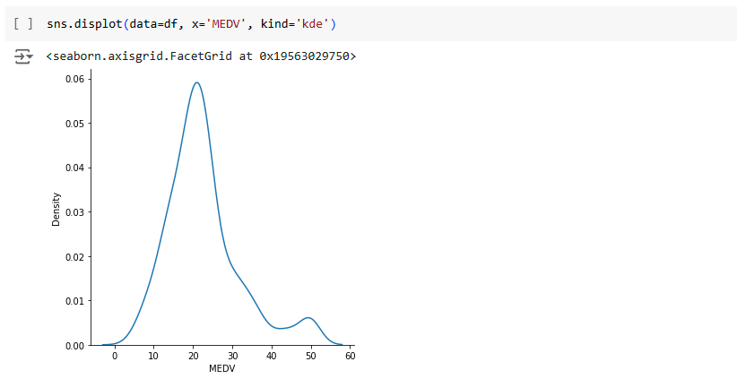
Transformación de los datos

Slide 14
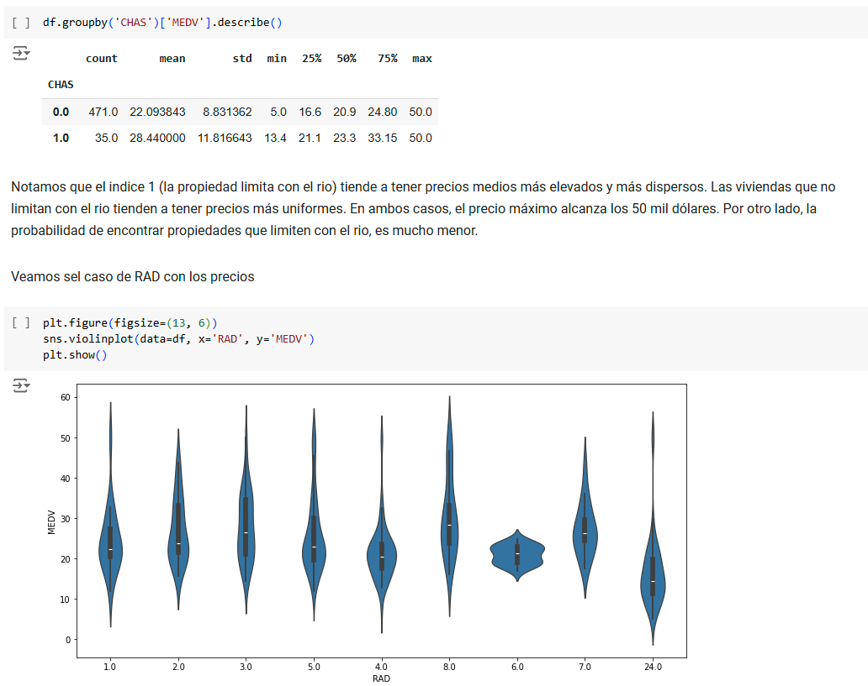
Transformación de los datos

Slide 15
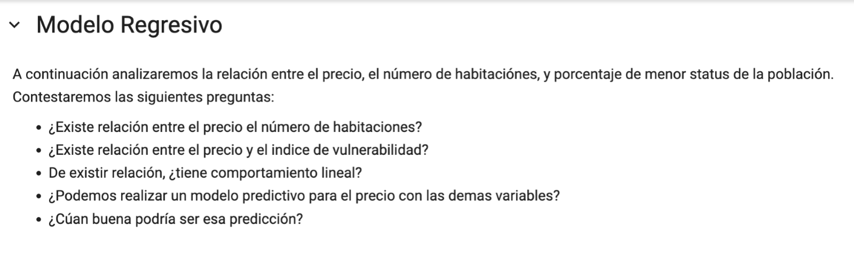
Visualización de los datos y resultados

Slide 16
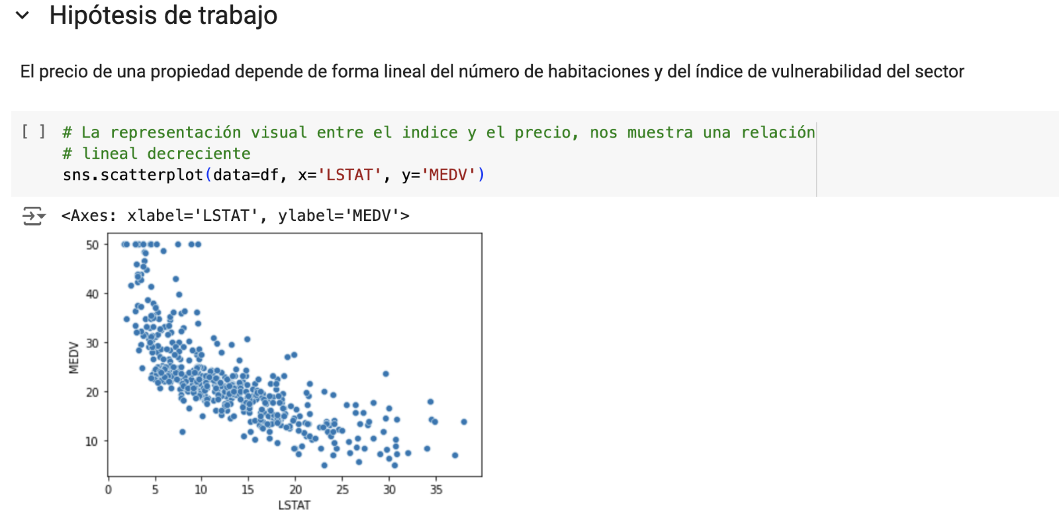
Visualización de los datos y resultados

Slide 17
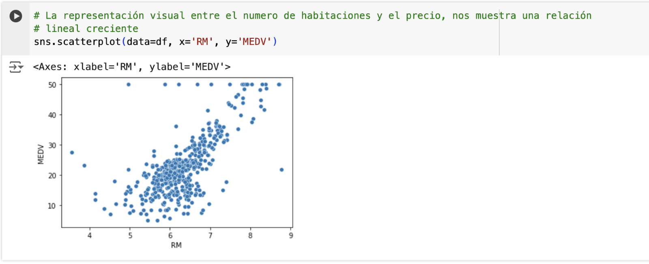
Visualización de los datos y resultados

Slide 18
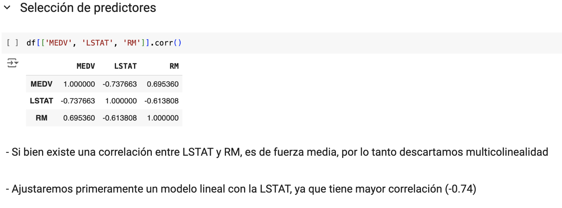
Visualización de los datos y resultados

Slide 19
Visualización de los datos y resultados

Slide 20
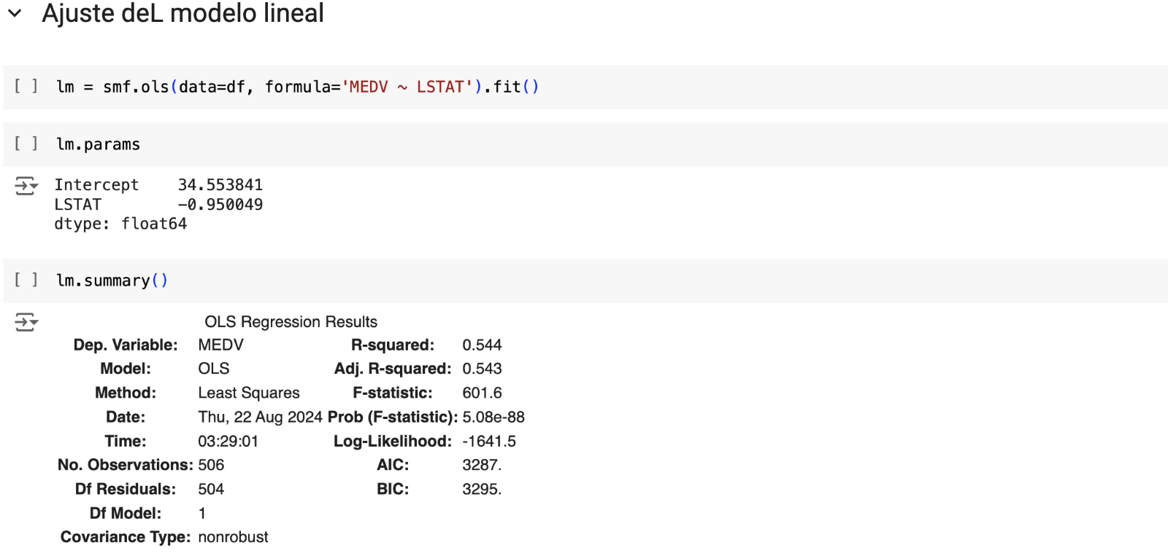
Visualización de los datos y resultados

Slide 21
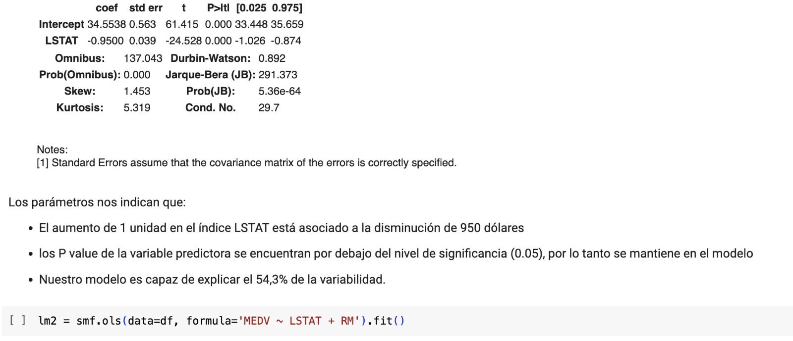
Visualización de los datos y resultados

Slide 22
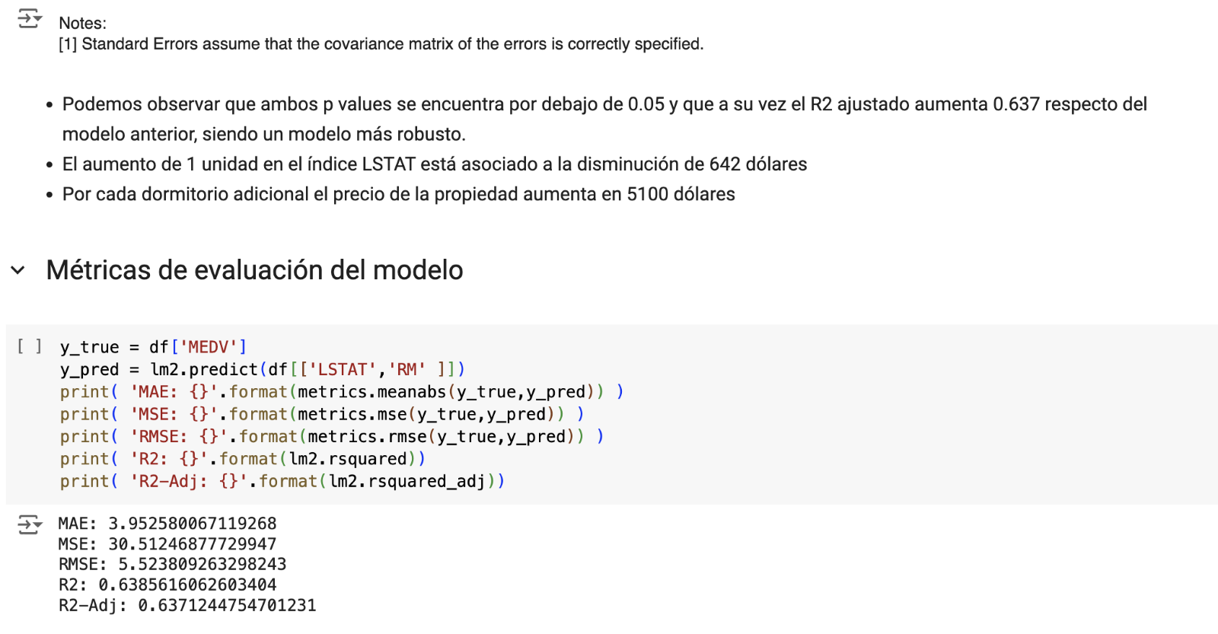
Visualización de los datos y resultados

Slide 23
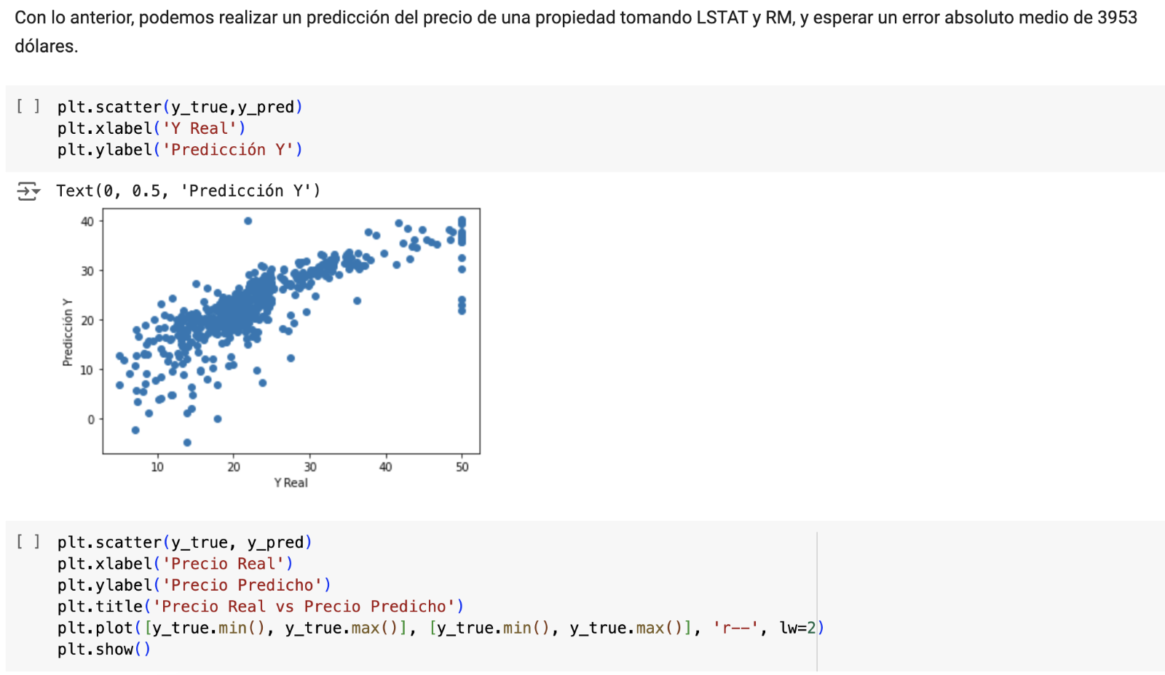
Visualización de los datos y resultados

Slide 24
Conclusión
En conclusión, la investigación confirma que el precio de las propiedades depende de características estructurales y factores del entorno, como el número de habitaciones (RM), el acceso a carreteras (RAD), el nivel socioeconómico (LSTAT), la criminalidad y la polución (NOX).
Estos insights no solo mejoran la precisión de los modelos de valoración inmobiliaria, sino que también proporcionan una base para mejorar la gestión de políticas públicas. Con esta información, las autoridades pueden promover entornos urbanos más seguros y accesibles, optimizando la calidad de vida y la equidad en el acceso a zonas valorizadas.

